Slide 1
Sizce hangi test kazandI?

Slide 2
Sizce hangi test kazanDI?
Değişik web sitelerinden derlenen testleri göreceksiniz.
Bunlar genelde A/B testleri olacak.
Buradaki testlerin hepsinde A ya da B tasarımından birinin diğerinden matematiksel kesinlikte (gerekli confidence level koşulları oluştuğunda) daha iyi olacak.
Bu koşulları sağlamayan testlere burada yer verilmeyecek.
Sunacağım testlerin hepsi Google Website Optimizer ya da Omniture Test & Target gibi A/B testi imkânı sunan araçlarla yapılmıştır.

Slide 3
Test 1
Aşağıdaki A/B testi bir üniversite web sitesi için gerçekleştirildi.
A versiyonunda sağ üst köşede tıklanılabilen bir mavi kutu ve kutunun içinde ziyaretçiyi tıklamaya teşvik eden bir tekst görünüyor. Ziyaretçi tıkladığında bilgilerini girebileceği bir formla karşılaşıyor. B versiyonunda bunun yerine isim, soy isim ve e-mail adresinden oluşan form bulunuyor.
Bu testler için Omniture Test&Target kullanılmış.
Sizce hangi versiyon daha fazla ziyaretçi tarafından tıklandı ve bunun sonucunda ziyaretçi iletişim bilgilerine ulaşıldı?

Slide 4


Test 1 A Versiyonu-B versiyonu

Slide 5
Test 1 CEVAP B
Test sonuçlarına göre B versiyonu ziyaretçilerin iletişim bilgilerini toplamada %72 oranında daha başarılı olmuş.
Bunun muhtemel sebebi kullanıcıları iki aşamalı bir süreçten kurtarıp işlemi tek aşamaya indirmesi olabilir.
A versiyonunda önce ziyaretçilerin dikkatini çekip kutucuğa tıklamaları, daha sonda da formun doldurulması hedeflenmiş.
Görülüyor ki bu web sitesi için formun direk olarak iniş sayfasına (landing page) konulması daha iyi sonuç vermiş.

Slide 6
Test 2
Bu A/B testinde site sahipleri sadece üst kısımdaki “call to action” butonunun yerini değiştiriyorlar. “Register Now” butonu A tasarımında sağ taraftayken B versiyonunda sola alınmış.

Slide 7
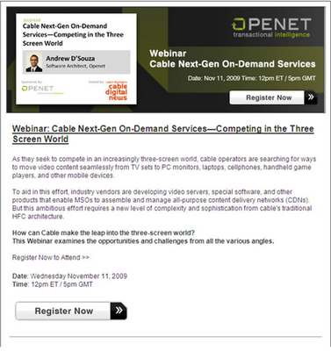
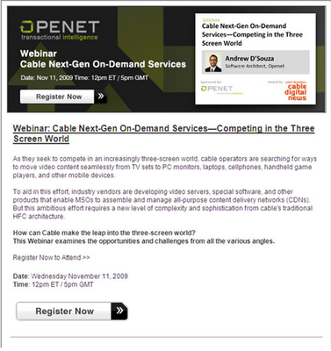
Test 2 A Versiyonu-B versiyonu

Slide 8
Test 2 CEVAP:A
Bu testin A versiyonunu gören ziyaretçilerin B versiyonunu görenlerden %129 oranında daha fazla “Register Now” butonuna tıkladıkları görülmüş.
Sadece bir “call to action” butonunu soldan sağa almanın bile ne kadar büyük fark yaratabileceğini göstermesi açısından mükemmel bir örnek.
Birçok web sitesinde “call to action” butonunun sol üst köşede olduğunu görüyoruz.
Tabii ki bu sonuçların tüm siteler için geçerli olduğunu göstermez ama en azından test edilmesi gerektiğine dair bilimsel bir kanıt var elimizde.

Slide 9
Test 3
Aşağıdaki testte iki aynı sayfada iki farklı form kullanılmış. Bu testler için Google Website Optimizer kullanılmış.
Sizce hangi versiyon daha fazla ziyaretçinin formu doldurmasını sağlamış olabilir?

Slide 10
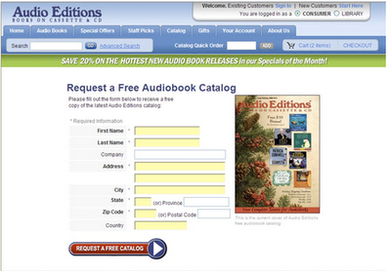
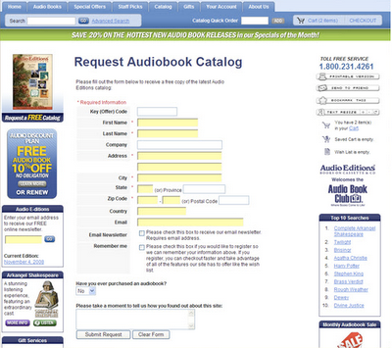
Test 3 A Versiyonu-B versiyonu

Slide 11
Test 3 CEVAP: a
A versiyonu B versiyonuna gole %42 oranında daha fazla ziyaretçinin kayıt yaptırmasını sağlamış.
Formun daha kısa ve sade oluşu muhtemelen ziyaretçileri formu doldurmaya ikna etmede önemli bir etken. Burada tabii ki daha kısa bir form sunarak kullanıcılardan toplanan kimi bilgilerden feragat edilmiş. Formu kısaltarak daha fazla ziyaretçiye ulaşıyorsunuz ama her bir ziyaretçi için daha az bilgi sahibi oluyorsunuz. Yani “trade off” dediğimiz durumla karşı karşıyayız.
Formlar söz konusu olduğunda mümkün olduğu kadar en önemli alanları zorunlu hale getirip opsiyonel olanları formdan çıkarmak gerekir. Araştırmalar form ne kadar kısa olursa o kadar fazla kullanıcı çekilebileceğini gösteriyor.
A versiyonunun daha başarılı olmasındaki diğer bir etken de başlıkta kullanılan “free” kelimesi olabilir. Bu kelime kullanarak formun doldurulmasından sonra her hangi bir ücret talep edilmeyeceğine dair ziyaretçiler bilgilendiriliyor.
Tabii ki bir sayfa ile olan işimiz bir A/B testi yaptıktan sonra bitmiyor. Bu bir süreç. Bir sonraki aşamada daha da kısa bir form, farklı bir başlık ya da farklı renkler denenebilir.

Slide 12
Test 4
Bu testte iki değişik “landing page” tasarımı karşılaştırılıyor. Tasarımlar birbirinden oldukça farklı. İki sayfa da PPC (Pay Per Click) kampanyası ile siteye gelen ziyaretçilerin yönlendirildiği sayfalar.
Bu testler için Google Website Optimizer kullanılmış.
Sizce hangi tasarım daha fazla ziyaretçinin kayıt olmasını sağladı?

Slide 13
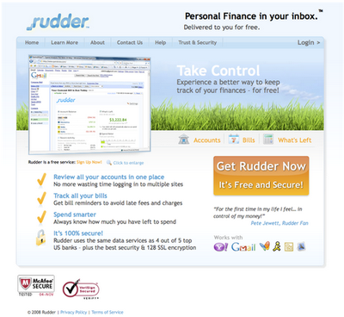
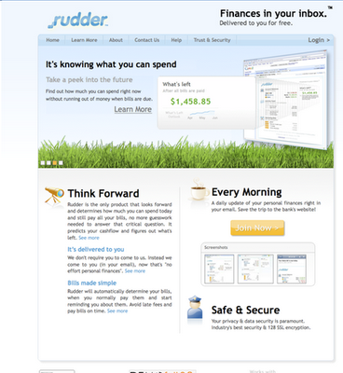
Test 4 A Versiyonu-B versiyonu

Slide 14
Test 4 CEVAP:a
Bu testin sonucunda A versiyonunun %45.5 oranında daha fazla kayıtlı kullanıcıya ulaştığı görülüyor.
Bana göre sonuç hiç de şaşırtıcı değil. Zira A versiyonunda büyük bir “call to action” butonu kullanılıyor ve butonun altına “Its free and secure” yazısı eklenerek kullanıcıların olası endişeleri ortadan kaldırılıyor. Ayrıca blok tekst yerine check list kullanılarak ziyaretçilerin daha kolay göz gezdirmeleri sağlanmış.
Bu test ile ilgili bir diğer ilgi çekici nokta gayet iyi görünen bir sayfanın bile birkaç değişiklikle çok daha verimli bir hale getirilebileceğini göstermesi. Sayfaya baktığımızda zaten testten önce iyi bir halde olduğunu düşünmüştüm ama bu sayfada bile %45.5 oranında başarı sağlanmış. Hem de sadece bir testle.
Test süreci bir kere yapılıp bırakılan bir deneyim değil devam eden bir süreç olmalı. Eminim bu sayfada hala geliştirilebilecek noktalar mevcut.

Slide 15
Test 5
Bu testte de bir PPC kampanyası tarafından siteye yönlendirilen ziyaretçilerin iniş sayfaları (landing page) test ediliyor.
Birinci tasarımda sayfanın üst kısmında fotoğraflardan oluşan bir banner kullanılmış. Ziyaretçilerin ilgisi çekilip aşağıdaki formu doldurmaları umuluyor.
B versiyonunda ise banner kaldırılmış ve formun kısaltılmış bir versiyonu sayfanın üst kısmına taşınmış.
Bu testlerde Google Website Optimizer kullanılmış.
Sizce hangi tasarım daha fazla kullanıcının formu doldurmasını sağladı?

Slide 16
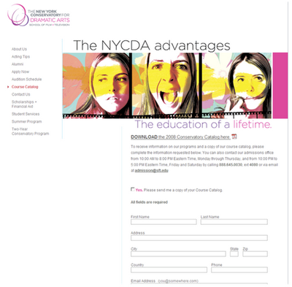
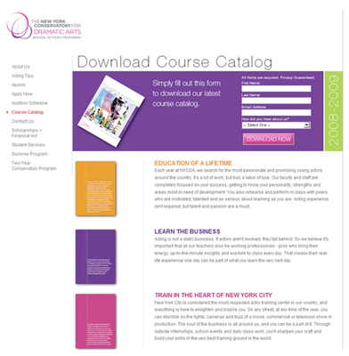
Test 5 A Versiyonu-B versiyonu

Slide 17
Test 4 CEVAP:?
?

Slide 18
Test 6
Bu testte iki farkı “404 Sayfa bulunamıyor” hata sayfası tasarımı karşılaştırılmış.
Birincide ziyaretçilere gitmek isteyebilecekleri sayfaların bir liste sunulurken diğer tasarımda büyük bir resim ve bir site içi arama kutucuğu bulunuyor.
Sizce bu sayfalardan hangisi ile karşılaşan ziyaretçiler siteden sonuç olarak daha fazla alışveriş yaptı?

Slide 19
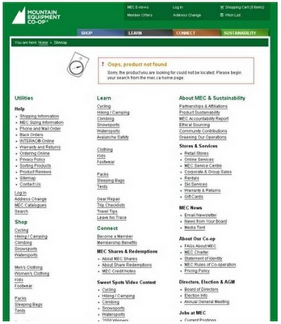
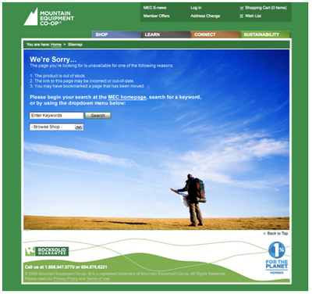
Test 6 A Versiyonu-B versiyonu

Slide 20
Test 4 CEVAP:?
?

